Slide 1

大学生防疫期间体育锻炼指导方案
二、
二、
安徽电子信息职业技术学院
体育俱乐部管理中心

Slide 2


训练计划
本次训练内容可根据性别、个体自身差异等特征自主性选择训练项目，合理安排训练强度。
训练内容主要包括有氧运动和力量素质。（上肢力量、腰腹力量和下肢力量），每天练习内容不少于以上四项。
希望大家按照训练计划每天坚持锻炼，增强体质。健康的身体和坚强的体魄是万事之源，更是我们携手国家一起抗击疫情的资本，让我们大家一起加油！！！

Slide 3
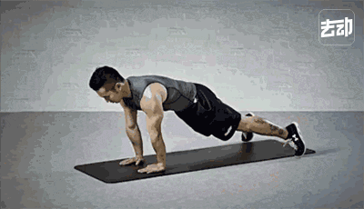
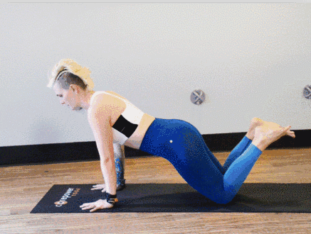
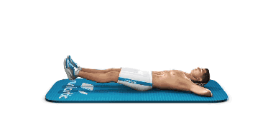
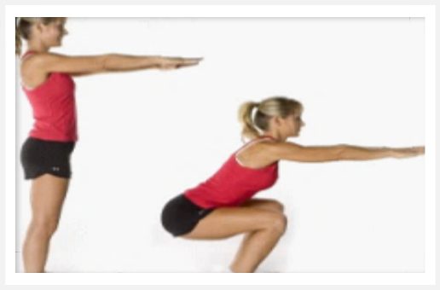
星期一
有氧运动：左右开合跳 1min×2组
力量训练：（女生）跪姿俯卧撑 10个×3组，仰卧举腿 15个×3组， 深蹲 20个×3组
（男生）俯卧撑 15个×3组， 仰卧举腿 20个×3组， 深蹲 30个×3组
俯卧撑
跪姿俯卧撑
仰卧举腿
深蹲

Slide 4
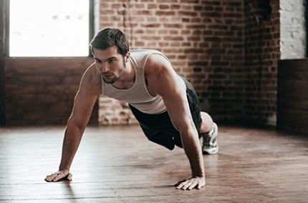
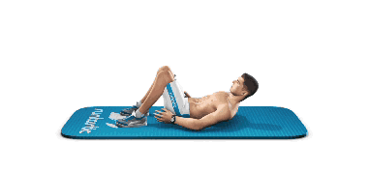
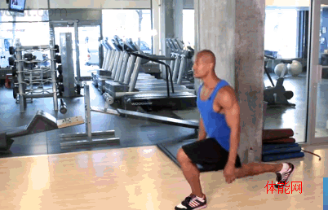
星期二
有氧运动：原地小步跑 1min*2组
力量训练：（女生）跪姿俯卧撑10个×3组，左右卷腹 15个×3组，弓箭步跳 15个×3组
（男生）俯卧撑 15个×3组， 左右卷腹 20个×3组，弓箭步跳 20个×3组
俯卧撑
左右卷腹
弓箭步跳

Slide 5
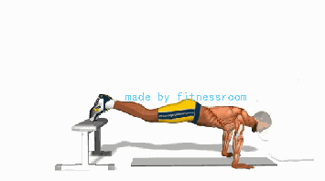
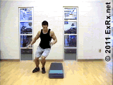
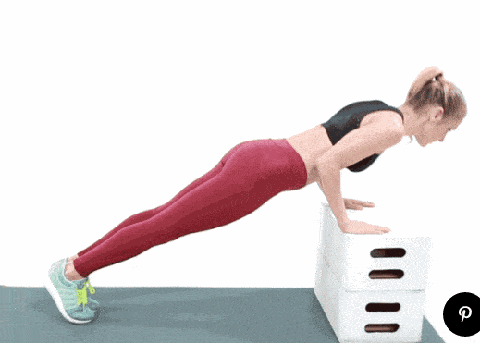
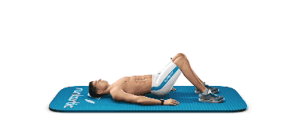
星期三
有氧运动：原地高抬腿30s*2组
力量练习：（女生）高姿俯卧撑15个×3组，仰卧抬臀 15个×3组，左右跳箱子 15个×3组
（男生）低姿俯卧撑15个×3组，仰卧抬臀 20个×3组，左右跳箱子 20个×3组
注：箱子可以用小板凳或书本代替。
低姿俯卧撑
高姿俯卧撑
左右跳箱子
仰卧抬臀

Slide 6
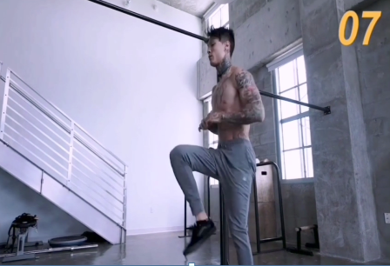
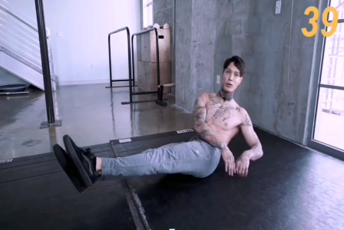
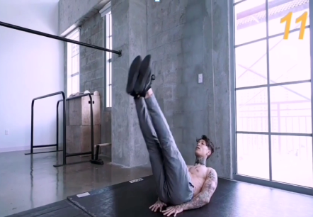
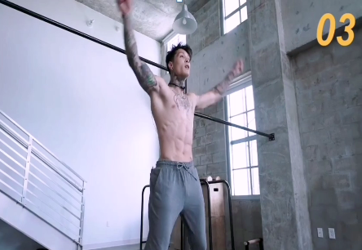
星期四
训练内容：
1、原地高抬腿 45s,2组
2、俄罗斯转体 45s，2组
3、仰卧举腿 45s，2组
4、开合跳 45s，2组
5、原地踏步放松1分钟。
注：可根据自身情况自行调整训练时间，每组间休息2－3分钟。

Slide 7
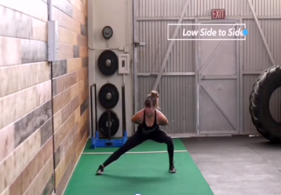
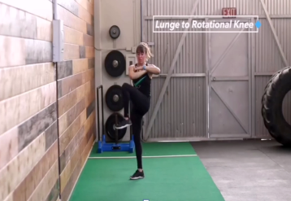
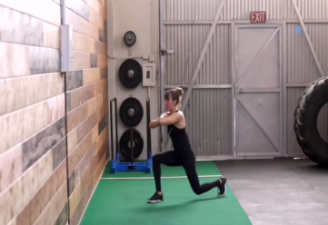
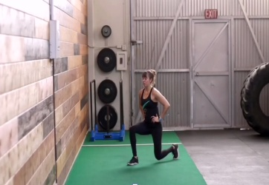
星期五
下肢训练内容：
1、后侧弓箭步然后提腿 30s
2、交替成角度的弓箭步 30s
3、原地弓箭步 30s
4、反复侧弓箭步 30s
5、侧弓箭步 30s
6、后髋部铰链弓箭步 30s
7、反复撑起 30s
8、弓箭步+侧旋屈髋 30s
9、缓冲弓箭步 30s

Slide 8


